Slide 1
第2章 集合
徐 德 智
中南大学
2022年
copyright © 2022 by Xu Dezhi

Slide 2
目录
2.1、集合论的基本概念
2.2、集合上的运算
2.3、归纳法与自然数
2.4、语言上的运算
2.5、集合的笛卡尔乘积

Slide 3
2.1、集合论的基本概念

Slide 4
2.1.1、集合的概念
基本概念
集合是作为整体识别的、确定的、互相区别的一些事物的聚集。
集合一般用A、B、C……表示，集合中的元素用a、b、c……表示；
一个集合可以作为另一个集合的元素。
若x是集合S的一个元素,记作x∈S; y不是集合S的元素，记作y∉S。

Slide 5
集合的表示方法
列举法（枚举法、外延法）
偶素数集合：A={2}
小于6的正奇数集合：B={1，3，5}
描述法（概括法）
C={x|x+1＞0}
{x| x是可被3整除的正整数}
文氏图
用图形图像直观的描述集合之间的相互关系和有关运算。
A
B

Slide 6
几个常见集合的表示符号
N：自然数集合，N={0，1，2，3……}；
I或Z：整数集合；
P：素数或质数集合；
Q：有理数集合；
R：实数集合；
C：复数集合；
Z₊：正整数集合
N₊：不含0的自然数集合

Slide 7
集合的性质
A.互异性：
一个集合的个元素是可以区分开的，即每一元素只出现一次。重复出现只相当于出现一次。
B.无序性：
集合中元素排列顺序无关紧要，即集合表示形式的不唯一性。
例2：
{a,b,c}={b,c,a}={c,a,b}={a,c,b}={b,a,c}={c,b,a}
C.确定性：
任一事物是否属于某一集合，回答是确定的。
例3：“好书”的全体，这不构成集合。

Slide 8
2.1.2、罗素悖论
形式化地定义为：
S={ x∣x∉x }。
罗素将其改写成理发师悖论：
一个村庄的理发师规定：给且只给村里那些不自己理发的人理发；
那么理发师给不给自己理发呢？
由此可以推出，两个相互矛盾的等价命题：
理发师自己给自己理发；
理发师自己不给自己理发。

Slide 9
2.1.3、集合间的包含关系
例：
N⊂Q⊂R⊂C
{湖南人}⊂{中国人}。
例：A={2,3}，B={1,2,3},A⊂B或A⊆B
例：X={a,b},Y={a,b}
定义2.1-3：
不包含任何元素的集合称为空集，记作Φ或{}
例：
A={x|x²+1=0,x∈R}=Φ

Slide 10
包含关系的定理
定理2.1-3：设A、B、C是集合，若A⊆B且B⊆C，则A⊆C。
证：
A⊆B⇔∀x(x∈A→x∈B)；B⊆C⇔∀x(x∈B→x∈C)
使用US规则，有：x∈A→x∈B，x∈B→x∈C
由前提三段论得：x∈A→x∈C
由UG规则：∀x(x∈A→x∈C)
即，A⊆C

Slide 11
集合的基数
定义：
集合中元素的个数称为基数或势，用|A|表示;
基数是有限数的集合称为有限集，否则称为无限集。
例：
|Φ|=0；|{Φ}|=1；|{a,b}|=2

Slide 12
2.2、集合上的运算

Slide 13
2.2.1、交、并和差运算
设A={2,4,6},B={2,5,6,8}
交：
A∩B={2,6}
并：
A∪B={2,4,5,6,8}
差：
A-B={4}

Slide 14
文氏图（交、并）
文氏图可用来描述集合间的关系及其运算。在文氏图中，全集用矩形表示，子集用圆形表示，阴影部分表示运算结果的集合。
U
U
U
A
B
A
B
A∩B
A∪B

Slide 15
文氏图（差）
U
U
B
A
C
A
B
(A⊆B)∧(B⊆C)⇒A⊆C
A-B

Slide 16
2.2.2、补运算
定义2.2-3
设U是论域，A是U的子集，A的补（也称为绝对补）记作~A
~A=U-A={x|x∉A∧x∈U}，补也可被记为A^{c}、A’等其他形式。
例
U=N, A={250,251,252,…}
A^{c}={0,1,2,…,248,249}
定理2.2-4：设A是某论述域U的任意子集，那么
A∪A^{c}=U
A∩A^{c}=Φ

Slide 17
文氏图（补）
U
A^{c}
A

Slide 18
补运算（续）
定理2.2-7：设A和B是U的任意子集，那么
~(A∪B)=~A∩~B
~(A∩B)=~A∪~B
定理2.2-8：
设A、B是U的任意子集，若A⊆B，则B^{c}⊆A^{c}。
集合论中的∪、∩、~、⊆等运算与命题逻辑中的∨、∧、¬、→等有对应关系；全集U和空集Φ与T和F对应。
德·摩根定律

Slide 19
2.2.3、并和交运算的扩展
定义2.2-4：设C是某论述域子集的搜集
C的成员的并，记为∪S，是由下式指定的集合
∪S={x|∃S(S∈C∧x∈S)}
若C≠Φ，C的成员的交，记为∩S，是下式指定的集合：
∩S={x|∀S(S∈C→x∈S)}
上述定义表明，若x∈∪S，则x至少是C中某个元素S的元素；若x∈∩S，那么，x是C中每一个S中的元素；
S∈C
广义并
S∈C
S∈C
广义交
S∈C
S∈C
S∈C

Slide 20
示例
例1：设实数R上,如果C={{1,2,4},{3,4,5},{4,6}}，那么
∪S={1,2,3,4,5,6}
∩S={4}
设D是一集合，如果给定D的任一元素d，就能确定一个集合A_{d}，那么d就叫做A_{d}的索引；搜集C={A_{d}|d∈D}叫做集合的加索引搜集，D叫做搜集的索引集合。
例2：C={{张一，张二}，{刘一，刘二}}
D={张，刘}，A_{张}={张一，张二}，A_{刘}={刘一，刘二}
S∈C
S∈C

Slide 21
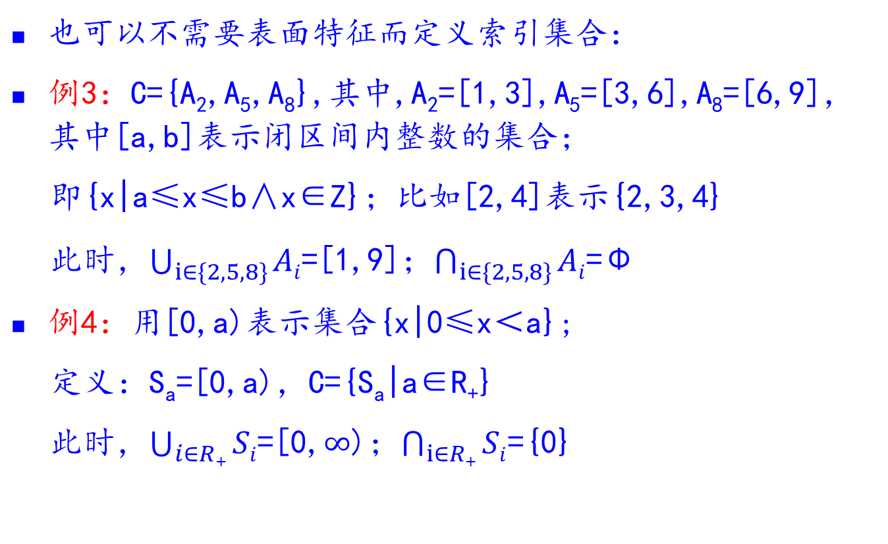
示例（续）
也可以不需要表面特征而定义索引集合：
例3：C={A₂,A₅,A₈},其中,A₂=[1,3],A₅=[3,6],A₈=[6,9]，其中[a,b]表示闭区间内整数的集合；
即{x|a≤x≤b∧x∈Z}；比如[2,4]表示{2,3,4}
此时，$\bigcup_{i∈\{2,5,8\}}{Ai}$=[1,9]；$\bigcap_{i∈\{2,5,8\}}{Ai}$=Φ
例4：用[0,a)表示集合{x|0≤x＜a};
定义：S_{a}=[0,a)，C={S_{a}|a∈R₊}
此时，$\bigcup_{i∈R+}{Si}$=[0,$∞$)；$\bigcap_{i∈R+}{Si}$={0}

Slide 22
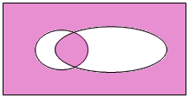
2.2.4、环和与环积
定义2.2-5：A、B两集合的环和记为A⊕B，是集合：
A⊕B=(A-B)∪(B-A)
环和也叫做对称差。
例：A={1,2,3}，B={2,3,4}
A⊕B=(A-B)∪(B-A)={1}∪{4}={1,4}
定理2.2-9：A⊕B=(A∪B)∩(A^{c}∪B^{c})
=(A∪B)-(A∩B)
例：A={1,2,3}，B={2,3,4}
A⊕B=(A∪B)-(A∩B)={1,2,3,4}-{2,3}={1,4}
白色部分
A
B

Slide 23
环积
定义2.2-6：A、B两集合的环积记为A⊗B，是集合：
A⊗B=(A⊕B)^{c}=(A∩B^{c}∪B∩A^{c})^{c}
=(A∪B^{c})∩(B∪A^{c})
=(A∩B)∪(A^{c}∩B^{c})
计算环积需要全集做背景；
例：A={1,2,3}，B={2,3,4}，U={1,2,...,10},
A⊕B={1,4}
A⊗B=(A⊕B)^{c}={1,4}^{c}={2,3,5,6,7,8,9,10}
定理2.2-13：(A⊗B)⊗C=A⊗(B⊗C)
定理2.2-14：A∪(B⊗C)=(A∪B)⊗(A∪C)
粉红部分
A
B

Slide 24
2.2.5、幂集合
定义2.2-7：
由集合S的所有子集组成的集合，称为集合S的幂集，记作P(S)，表示为：P(S)={A|A⊆S}
例：
A={a,b}
P(A)＝{φ,{a},{b},{a,b}}
对于有限集S，|P(S)|=2^{|S|}
含n个元素的集合简称n元集，其含有k(k＜n)个元素的子集称为它的k元子集。
幂集名称的来由

Slide 25
集合恒等式
集合运算定律
以下列出集合性质中最主要的几条基本定律，对于全集U的任意子集A,B,C，有：
交换律
A∪B=B∪A；A∩B=B∩A
结合律
A∪(B∪C)=(A∪B)∪C；A∩(B∩C)=(A∩B)∩C
分配律
A∩(B∪C)=(A∩B)∪(A∩C)；A∪(B∩C)=(A∪B)∩(A∪C)

Slide 26
集合恒等式（续1）
同一律
A∪Φ=A；A∩U=A
互补律
A∪A^{c}=U；A∩A^{c}=Φ
等幂律
A∪A=A；A∩A=A
吸收律
A∪(A∩B)=A；A∩(A∪B)=A
功能完备律
A-B=A∩B^{c}
U
A-B
B
A
U
B
B^{c}

Slide 27
集合恒等式（续2）
集合恒等式的证明方法
1、基本定义法
根据集合相等的充要条件等式两边互为子集或由定义进行等价推理。
2、公式法
利用已证明过的恒等式去证明另外的恒等式;
若表达式中出现形为A-B的差集时，用功能完备律先将运算“-”转化为运算“∩”和“~”。

Slide 28
集合恒等式（续3）
例：
试证明分配律A∪(B∩C)=(A∪B)∩(A∪C)
证：
∀x∈A∪(B∩C)
⇔x∈A∨x∈(B∩C)
⇔x∈A∨(x∈B∧x∈C)
⇔(x∈A∨x∈B)∧(x∈A∨x∈C)
⇔(x∈A∪B)∧(x∈A∪C)
⇔x∈(A∪B)∩(A∪C)

Slide 29
2.2.6、有限集的计数
容斥原理：|A∪B|=|A|+|B|-|A∩B|
例：在1到10000之间既不是某个整数的平方，也不是某个整数的立方的数有多少个？
解：设E={x∈N|1≤x≤10000}，|E|=10000
A={x∈E|x=k²∧k∈Z}，|A|=100
B={x∈E|x=k³∧k∈Z}，|B|=21
A∩B={x∈E|x=k⁶∧k∈Z}，|A∩B|=4
则：|~(A∪B)|=|E|-|A∪B|=|E|-(|A|+|B|-|A∩B|)
=10000-100-21+4=9883
U
U
A
B

Slide 30
2.3、归纳法和自然数

Slide 31
2.3.1、集合的归纳定义
集合的归纳定义由三部分组成：
基础条款
归纳条款
极小性条款
例：在整数I中定义能被3整除的正整数集合S。
谓词描述性定义为：S={x|x＞0∧∃y(x=3y)}
归纳定义为：
(基础)3∈S
(归纳)如果x∈S和y∈S，那么x+y∈S
(极小)仅有限次使用1和2条款得出的整数属于S

Slide 32
非空字符串集合
定义2.3-1：设Σ是一个字母表，Σ上的非空串的集合Σ⁺定义如下：
(基础)如果a∈Σ，那么a∈Σ⁺；
(归纳)如果x∈Σ⁺且a∈Σ，那么ax∈Σ⁺；
(极小)集合Σ⁺仅包含这些元素：它能有限次应用条款①和②构成。
以自然数集合为基础集合的归纳定义常不需要极小性条款，因为自然数集合本身是归纳定义的；
例：设a∈R₊且n∈N，a^{n}的归纳定义如下：
(基础)a⁰=1
(归纳)a^{n+1}=a^{n}·a

Slide 33
2.3.2、自然数
定义2.3-3：设A是任意集合，A的后继集合记为A’，定义为
A’=A∪{A}
定义2.3-4：自然数N是如下集合：
(基础)Φ∈N
(归纳)如果n∈N，那么，n∪{n}∈N
(极小)如果S⊆N且满足条款1和2，那么，S=N
自然数集合为：
{Φ,Φ∪{Φ},Φ∪{Φ}∪{Φ∪{Φ}},...}
{0,1,2,...}

Slide 34
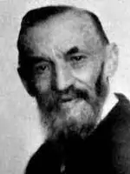
皮亚诺系统
三元组<M,F,e>，F：M→M的一元运算
e∈M
M在F下封闭
e∉ran(F)
F是单射
[(A⊆M)∧(e∈A)∧(A在F下封闭)]⇒A=M （极小性公理）
两种表述方式是一回事。
三元组<N,F,0>，F：N→N
e∈N
如果n∈N，则恰好存在一个n的后继者n’∈N
0不是任何自然数的后继者
如果n’=m’，那么，n=m
若S是N的子集，使得：①、0∈S；②、若n∈S，那么n’∈S
则，S=N
皮亚诺（Peano），1858年-1932年

Slide 35
解释
e∉ran(F)，即：e不属于F的值域，意味着不存在一个元素x，使得：F(x)=e，简单说，保证了e是第一个元素。
e
F(e)
F²(e)
F³(e)
F是单射，保证了F映射的结果往一个方向进行下去，不会分叉，也不会循环。

Slide 36
定义的进一步解析
Peano公理为何如此定义？
条款1和3保证了第一个元素的存在，否则就是两端无穷的整数了；
条款2和4保证了单向和线性；
条款5保证了不会出现N的超集 （条款5叫做极小项条款）

Slide 37
2.3.3、归纳证明
数学归纳法的技术基础就是归纳定义方法，归纳法适用于由归纳定义的论域S，比如，自然数集合；
对于论域S上的命题∀xP(x)的归纳法证明步骤
基础步骤：给定S中的元素x,y,z，P(x),P(y),P(z)为真；
归纳步骤：若P(x),P(y),P(z)为真，则用归纳条款引入的新元素w后的组合x,y,z,w对于P也为真；
极小性条款保证了所有元素只有在运用基础和归纳条款下才能构成。
例：证明自然数集合N上，命题Q(n)为真
给定n=0或/和1等，Q(0)或/和Q(1)等为真；
证明Q(k)→Q(k+1)为真，根据UG规则，∀nQ(n)为真。

Slide 38
例题
1
2
试证明对于所有n∈N，P(n)：(0+1+2+...+n)= n(n+1)成立。
证：
(基础)n=0,1时， 0(0+1)=0, 1(1+1)=1，即，P(0)、P(1)成立；
(归纳)假设n=k时，P(k)成立，
即：(0+1+2+...+k)= k(k+1)成立；
可以证明P(k+1)也成立，即：P(k)→P(k+1)为真；
（具体证明细节略）
根据UG规则，∀nP(n)也成立。
1
2
1
2
1
2

Slide 39
数学归纳法第二原理
以上的归纳形式叫做数学归纳法第一原理；
在自然数域上还有一种归纳形式：第二原理；
这一推理规则的归纳假设是： ∀k[k＜n→P(k)]
即，对一切k＜n，P(k)是真，从这一假设出发，必须证明P(n)为真，由此得到命题∀xP(x)为真。
∀n[∀k[k＜n→P(k)]→P(n)]
所以，∀xP(x)

Slide 40
示例
有数目相等的两堆棋子，两人轮流从任一堆取几颗棋子，但不能不取，也不能同时在两堆里取。规定凡取得最后一颗者获胜。试证明后取者必胜。
证：设每堆棋子数为n，先取者为A，后取者为B
n=1时，显然B获胜；
设n＜k时，B获胜；
设A在第一轮时从某堆中取得r颗，0＜r≤k，B的对策是：在另一堆中也取r颗；
若r＜k，则取完后只剩下k-r(＜k)颗。根据假设，B获胜；
若r=k，显然是B获胜。

Slide 41
2.4、语言上的运算

Slide 42
基本概念
语言：给定字母表上的字符串作为元素构成的集合。
例：
设字母表为Σ={a,b}
L₁={aa，ab}
L₂={a,aa,aaa,...}
L₃={ab,abab,ababab, ...}
L₁、L₂、L₃都是语言，显然，字母表Σ上的语言有无数个；
有限语言：集合中字符串的个数是有限的；
无限语言：集合中字符串的个数是无限的。

Slide 43
语言的运算
语言是集合，因此，集合的交、并、差、补等运算也可运用在语言上；
语言还有一些独特的运算
连接
L₁={aa，ab},L₂={ab,bba}
L₁L₂={aaab,aabba,abab,abbba}
L^{n}=LL...L
若有一个是无限语言，运算的结果是无限语言。
星运算(*)
L={a,b}
L*={λ,a,b,aa,ab,ba,bb,aaa,aab,aba,abb,...}
语言是Σ*={a,b}*上的任意子集。

Slide 44
2.5、集合的笛卡尔乘积

Slide 45
基本概念
定义2.5-1
设A,B是两个集合，a∈A,b∈B，所有序偶<a,b>构成的集合称为集合A与B的笛卡尔积（或卡氏积），记为：A×B
A×B={<x,y>|x∈A∧y∈B}。
例：
A={2,4}；B={2,3,5}
A×B={(2,2),(2,3),(2,5),(4,2),(4,3),(4,5)}
|A×B|=|A|×|B|
一般化
A×B×…×Z=？
有序对

Slide 46
注意
① A×Φ=Φ
② 一般地：
A×B≠B×A
(A×B)×C≠A×(B×C)
③ 推广：
A₁×A₂×… ×A_{n}={<a₁,a₂,…a_{n}＞|a_{i}∈A_{i}}
④ A×A×…×A(n个）
记为：A^{n}
{1,2}×{a,b}×{3,4}={<1,a>,<1,b>,<2,a>,<2,b>}×{3,4}
={<1,a,3>,<1,a,4>,...}

Slide 47
示例
A={1,2,3},B={a,b,c}
A×B=
{<1,a>,<1,b>,<1,c>,<2,a>,<2,b>,<2,c>,<3,a>,<3,b>,<3,c>}
B×A=
{<a,1>,<b,1>,<c,1>,<a,2>,<b,2>,<c,2>,<a,3>,<b,3>,<c,3>}
A={∅},B=∅
P(A)×A=
P(A)×B=
{<∅,∅>,<{∅},∅>}
∅

Slide 48
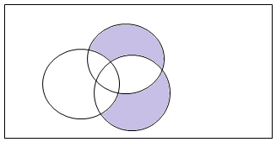
习题
将n个元素的集合划分成两个分块，共有多少种不同的划分？
证明：(A-B)×C=(A×C)-(B×C)
设A={x|(x∈N)∧(x＜5)},B={x|(x∈E⁺)∧(x＜7)}，其中E⁺为正偶数集合，求A∪B=？
A、B、C是三个集合，求下列文氏图中的阴影部分的集合表达式：
B
A
C

Slide 49
End

